Slide 1

Прудиева Евгения
Июнь 2019 год

Slide 2
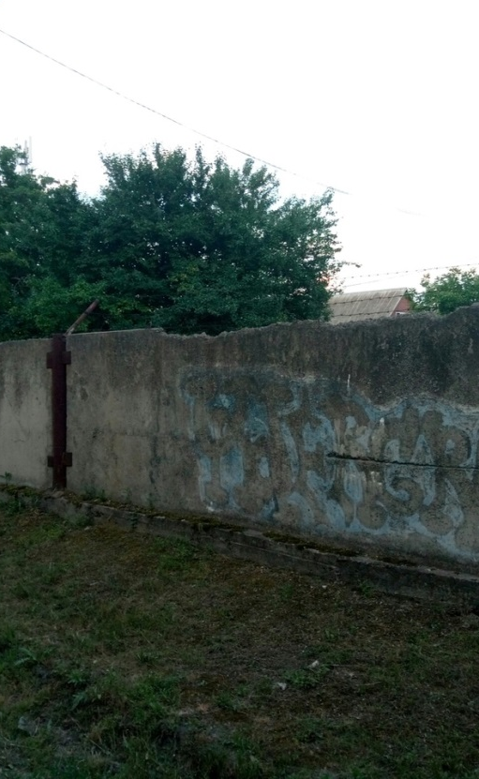
Наша команда, совершив прогулку по улицам родной станицы, обратила внимание на то, что многие фасады домов и магазинов, павильоны остановок и заборы «украшены» надписями не имеющими не смысловой не эстетической нагрузки. Они портят новые или отремонтированные фасады, выполнены грубо и с сомнительной тематикой, - это не искусство, а грязное пятно на лице нашей станицы.

Slide 3
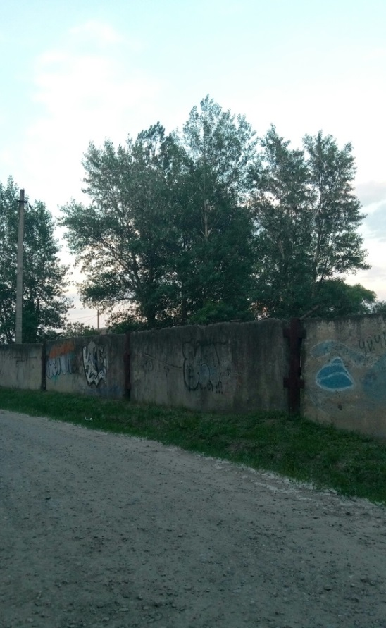
Мы приняли решение, силами учащихся детской школы искусств разработать эскизы граффити для оформления бетонной стены над водонапорной башней у берега реки Дон , выбрав самый эстетичный вариант;
привлечь юных художников , их родителей и со временем всех желающих для
реализации нашего проекта.
Такой объект был выбран не случайно. В это время года происходит "наплыв" отдыхающих. И каждый гость нашей станицы проезжает мимо длинной стены вдоль всей набережной. Вид её оставляет желать лучшего.

Slide 4
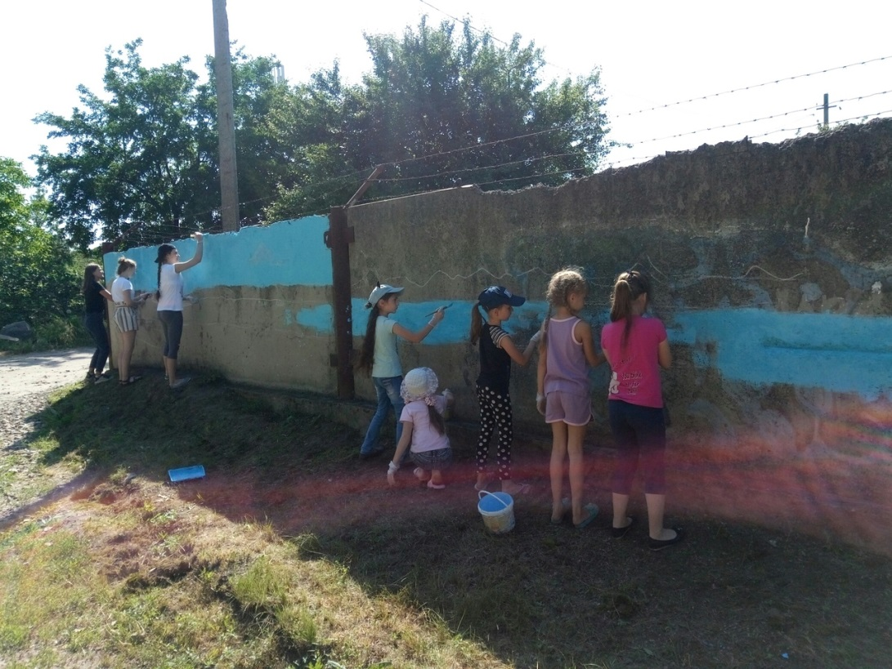
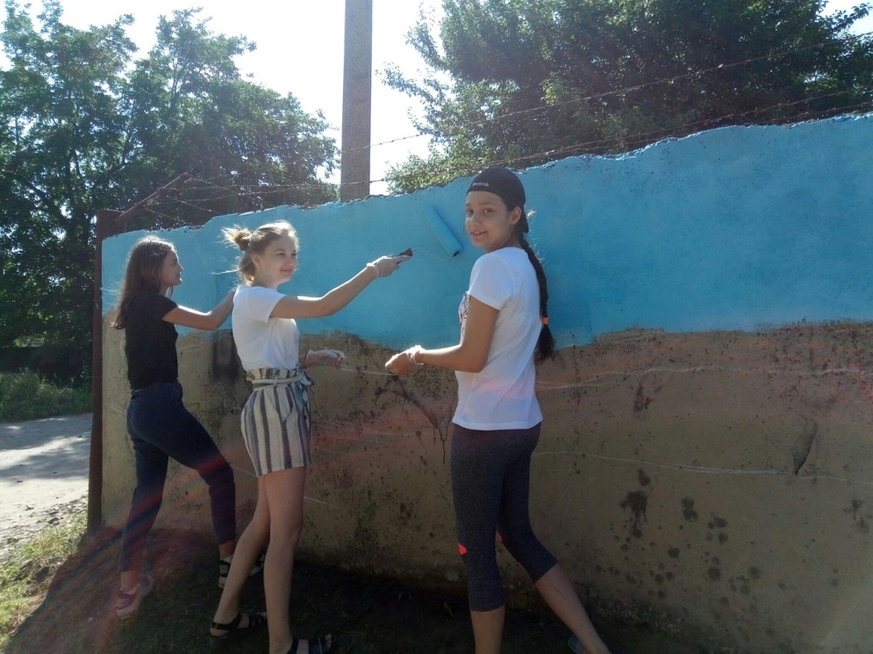
Перед началом работы были получены разрешения по всем инстанциям. Быстро нашлись спонсоры (местные предприниматели) которые помогли с материалами.
В реализации первого объекта проекта "Арт-патруль" участвовали дети и взрослые совершенно разного возраста ( от 7 до 60 лет). Рисовали каждый день по 2 часа, по вечерам.

Slide 5
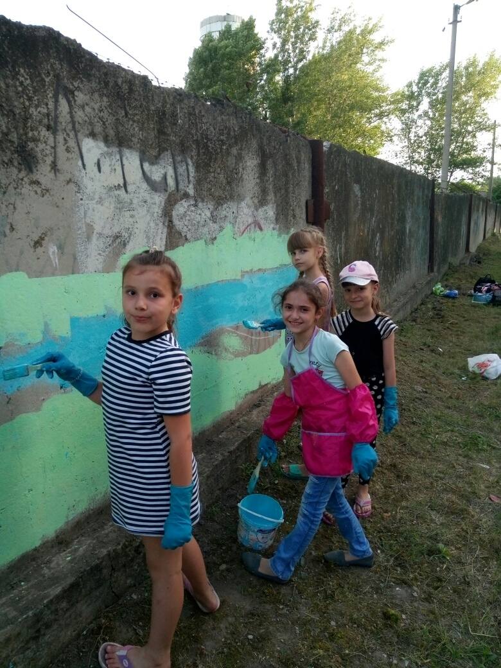
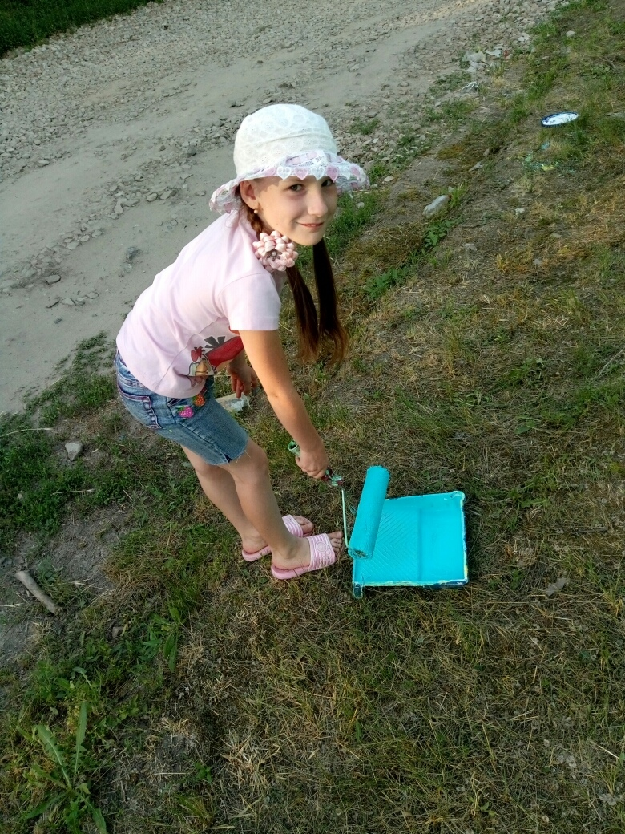

Slide 6
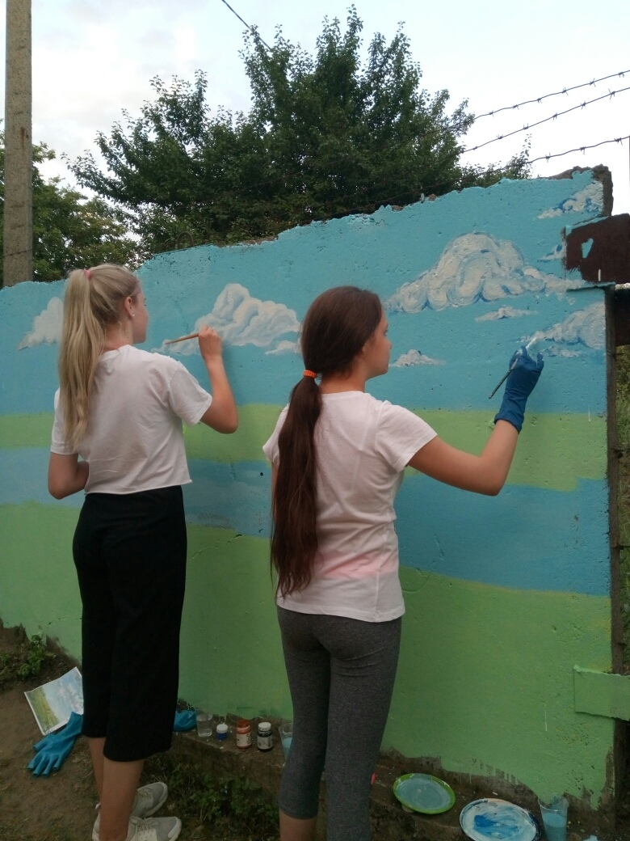
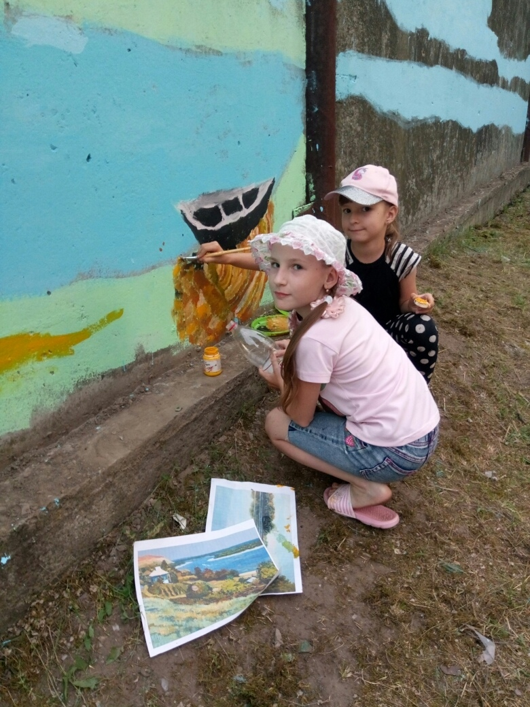

Slide 7
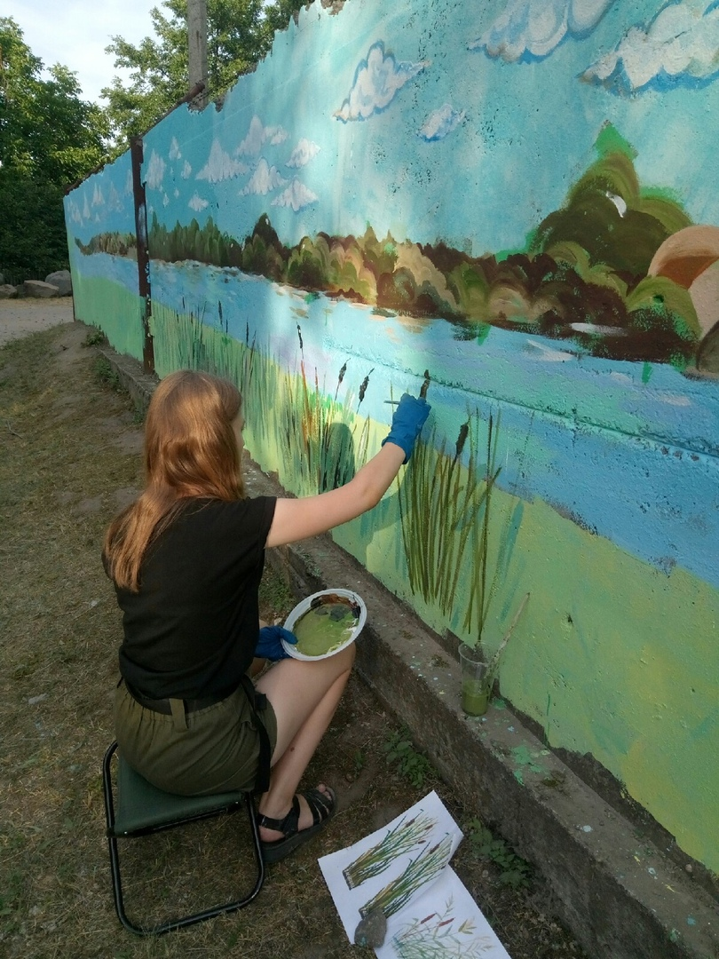
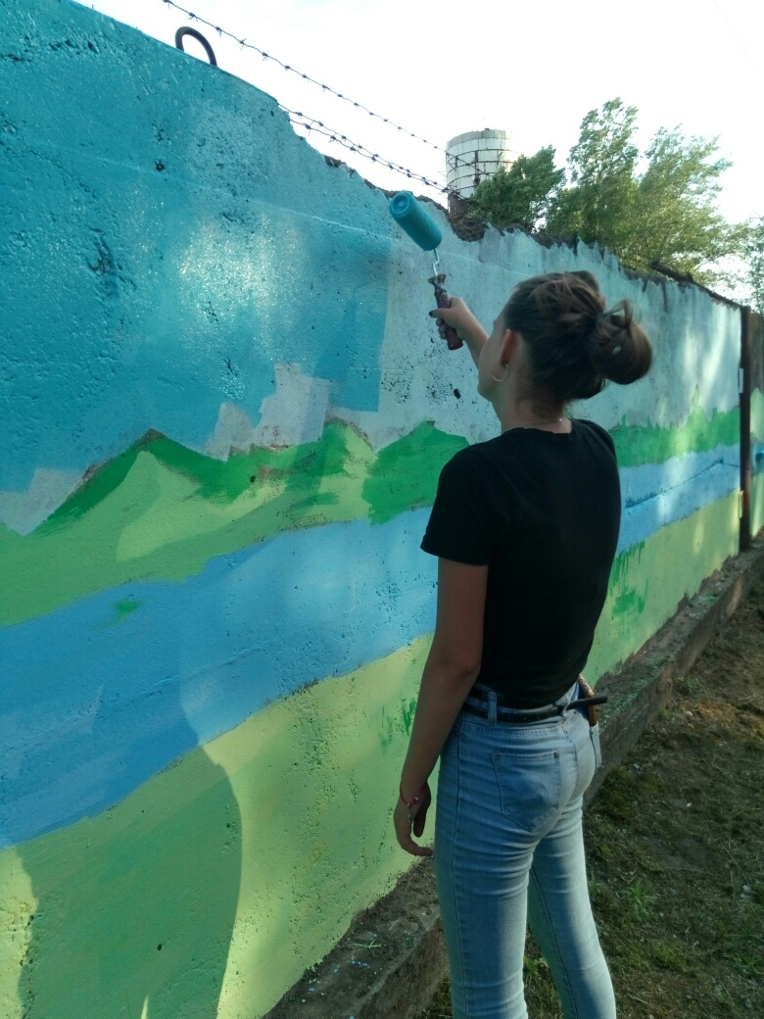

Slide 8
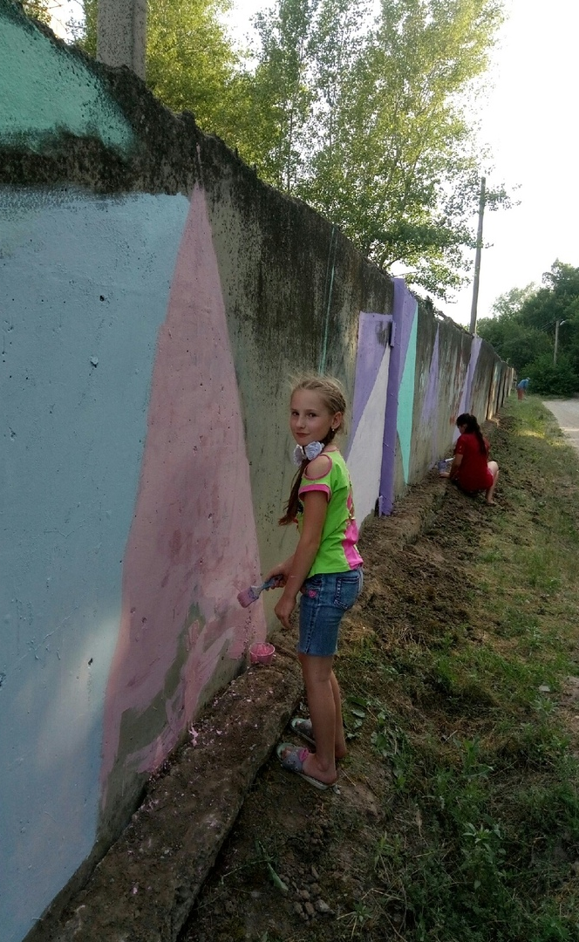
Так как работа началась в июне этого года к моменту подачи проекта на конкурс она еще не сделана в полном объёме.

Slide 9
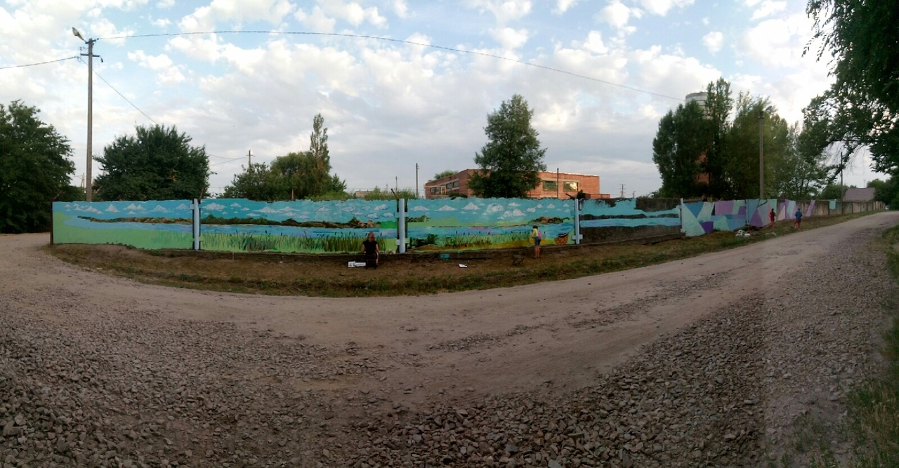
Спасибо за внимание!

